Slide 1

through the openings
דרך הפתחים
מציאת המסלול הקצר במבוך.
שירה בקשי
נוות ישראל
2024

Slide 2

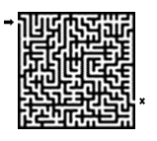
הפרויקט שלי עוסק בעיבוד התמונה,
זיהוי המבוך,
מציאת המסלול הקצר
והחזרת התמונה למשתמש.

Slide 3
טכנולוגיה נבחרת - מדוע בחרת בה:
בחרתי לכתוב את עיבוד התמונה דווקא בפיתון היות שיש בה הרבה סיפריות לעיבוד תמונה והיא מאוד נוחה לשימוש.
את כתיבת האלגוריתם העדפתי בC# היות והיא מאוד מסודרת מבחינת כתיבת מחלקות.

Slide 4
הבעיה האלגוריתמית:
זיהוי מבוך בתמונה ללא שימוש הבינה המלאכותית.
בניית גרף באופן היעיל ביותר
מציאת המסלול במבוך בדרך המהירה ביותר.

Slide 5
הפתרונות בעולם:
לזיהוי המבוך בתמונה לרוב השתמשו בבינה מלאכותית.
לצורך בניית גרף של מבוך, הדרכים שבדקתי הראו שכל ריבוע במבוך הוא צומת.
ישנם אלגוריתמים רבים למציאת מסלול במבוך.

Slide 6
ביצועים עיקריים בעיבוד התמונה:
ניקוי התמונה מרעשי רקע.
הפיכת התמונה לבינארית.
אלגוריתם לזיהוי המבוך.
מציאת אורך קיר ומעבר במבוך.

Slide 7
אלגוריתם הפתרון:
ניקוי רעשים בתמונה.
הפיכת התמונה לבינארית ומשם למטריצה.
זיהוי המבוך בתמונה ע"י מציאת נקודת התחלה שממנה יש קטע שחור שאורכו לפחות 65%.
מציאת אורך קיר ומעבר במבוך, ע"פ האורך בעל שכיחות הגבוהה ביותר.

Slide 8
ביצועים עיקריים בפתרון המבוך:
בניית הגרף על פי אורך קיר ומעבר.
הרצת אלגוריתם A STAR על שני פתחי המבוך במקביל.
החזרת מטריצת המבוך עם סימון הפתרון.

Slide 9
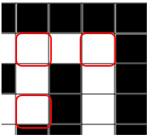
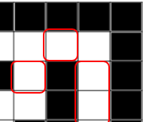
אלגוריתם הפתרון:
בניית גרף: בפרויקט שלי מעבר יהווה צומת ויכנס לגרף אך רק אם הוא מהווה נקודת פיצול לכיוונים שונים במבוך.
אלגוריתם A STAR שמבוצע על 2 פתחי המבוך, באותו זמן.
אלו מעברים שיהיו צמתים בגרף.
אלו מעברים שלא יהיו צמתים בגרף.

Slide 10
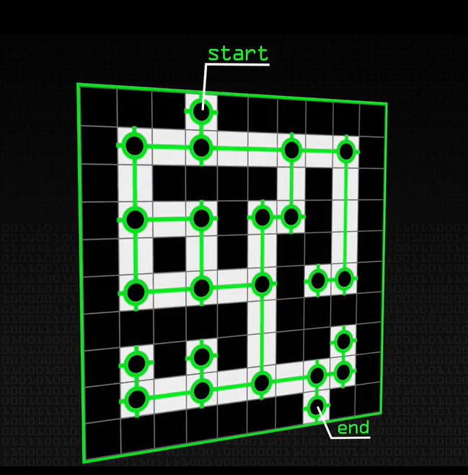
לאחר בדיקת כל צומת כך יראה הגרף על מבוך.

Slide 11
נימוקים לבחירת האלגוריתם A STAR:
לאחר חקר מעמיק נראה שאלגוריתם זה הוא השכלול של רוב האלגוריתמים.
במבוך אין לי צורך לעבור דווקא בנקודה מסוימת, ולכן כל מה שאני צריכה זה מהירות ומעבר על מינימום צמתים בגרף.

Slide 12
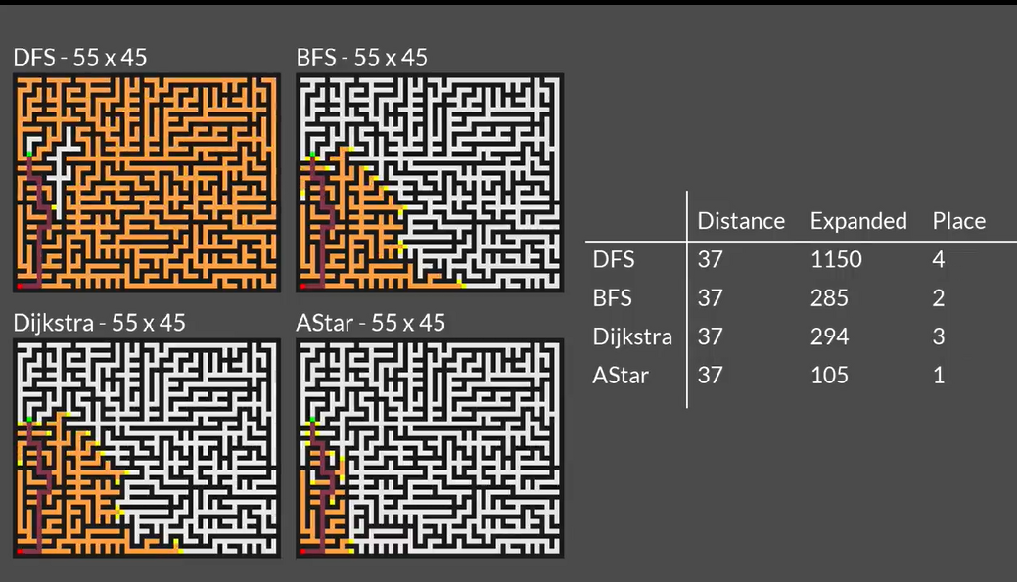
A star לעומת bfs, dfs ,dijkstra

Slide 13
הסבר קצר על האלגוריתם:
אלגוריתם A* הוא אחד האלגוריתמים לחיפוש מסלול קצר ביותר בגרפים. הוא משמש בעיקר בתחום הבינה המלאכותית והניווט. האלגוריתם משלב בתוכו את היתרונות של חיפוש רוחב (Breadth-First Search)וחיפוש בכיוון מטרה (Best-First Search)
את האלגוריתם אריץ בשני THREADS

Slide 14
public List<int> startAStar(int start, int end)
{
List<int> path = new List<int>();
PriorityQueue<Vertex> openSet = new PriorityQueue<Vertex>(countdV);
PriorityQueue<Vertex> closeSet = new PriorityQueue<Vertex>(countdV);
this.LValue[start].costStart = 0;
this.LValue[start].costTotal = this.LValue[start].costEnd;
openSet.Insert(this.LValue[start]);
int cost = 0;
while (!openSet.IsEmpty)
{
Vertex currentV = openSet.ExtractMin();
if (currentV.index == end || currentV.visited)
{
currentV = this.LValue[currentV.father];
while (currentV.index != start)
{
path.Add(currentV.index);
currentV = this.LValue[currentV.father];
}
path.Add(start);
path.Reverse();
return path;
}
//not goal:
currentV.visited = true;
closeSet.Insert(currentV);
if (currentV.father != -1)
cost = this.LValue[currentV.father].costStart;
האלגוריתם משתמש בשני רשימות , שהן ערימת מינימום, ברשימה הפתוחה נשמרים הצמתים שטרם נבדקו. ברשימה הסגורה נשמרים הצמתים מכילה את הצמתים שכבר בדקנו אותם.
כל צומת בודקים את המרחק שלו מהסוף ומה המרחק שהיה לו עד עכשיו (מההתחלה) הסכום של שני המרחקים הוא העלות של אותו צומת.

Slide 15
foreach (Edge n in currentV.Neighbours)
{
Vertex neighbor = this.LValue[n.indexV];
int newCost = cost + n.weight;
if (openSet.Contains(neighbor) || closeSet.Contains(neighbor))
{
if (neighbor.costStart > newCost)
{
neighbor.costStart = newCost;
neighbor.costTotal = neighbor.costEnd + neighbor.costStart;
neighbor.father = currentV.index;
if (openSet.Contains(neighbor))
openSet.update(neighbor);
if (closeSet.Contains(neighbor))
closeSet.update(neighbor);
}
}
else
{
neighbor.costStart = newCost;
neighbor.costTotal = neighbor.costEnd + neighbor.costStart;
neighbor.father = currentV.index;
openSet.Insert(neighbor);
}
}
}
return new List<int>();
}
הצומת שתישלף מהרשימה הינו בעל העלות הנמוכה ביותר מבין כל מי שנמצא בה.
האלגוריתם ייעצר כשהוא נפגש עם צומת שכבר נבדקה ע"י הthread השני או שהרשימה נגמרה(אין פתרון)

